Slide 1
INSTITUCIÓN EDUCATIVA NORMAL SUPERIOR DE SINCELEJO – AÑO ESCOLAR 2015. FECHAS A TENER EN CUENTA:
Sincelejo, marzo 1 de 2015
DE: RECTOR
PARA: DIRECTIVOS DOCENTES, DOCENTES Y COLECTIVOS DE TRABAJO
Fechas | Actividades | responsables | PRODUCTOS
SEMANA DEL 3 AL 6 DE MARZO | REUNIONES POR INTERDISCIPLINARIEDADES CONJUNTOS DE GRADOS. JORNADA MATINAL. DE 7:30 AM A 12:30 A.M. 3 MARZO: TRANSICIÓN Y 1º; Y 6º Y 7º AMBAS JORNADAS. 4 MARZO: 2º Y 3º; Y 8º Y 9º AMBAS JORNADAS. 5 MARZO: 4º Y 5º ; Y 10º Y 11º AMBAS JORNADAS 6 MARZO: PFC | EQUIPO DE ACOMPAÑAMIENTO DE INTERDISCIPLINARIEDAD, COORDINADORES DE NIVEL Y DOCENTES DE LOS CONJUNTOS DE GRADOS JORNADA MATINAL Y VESPERTINA. | FORMATOS: GENERALIDADES DE LA INTERDISCIPLINARIEDAD PROGRAMACIÓN DE LA INTERDISCIPLINARIEDAD DE LO QUE FALTA DEL PRIMER PERÍODO Y SEGUNDO PERÍODO ACADÉMICO FORMATO DE AISSTENCIA. FORMATO DE ASISTENCIA. EVIDENCIAS FOTOGRÁFICAS TODOS ESTODS PRODUCTOS SERÁN ENVIADOS POR CORREO ELECTRÓNICO POR PARTE DE LOS DIRECTIVOS DOCENTES POR NIVEL A REEPRESENTANTES DEL EQUIPO DE ACOMPAÑAMIENTO A LA INTERDISCIPLINARIEDAD: alfredoreyesgomez116@gmail.com maritzatenoriot@gmail.com Y LOS FORMATOS DE GENERALIDAD DE LA INTERDISCIPLINARIEDAD Y PLANEACIÓN INTERDISCIPLINARIEDAD LO QUE FALTA DEL PRIMER PERÍODO Y SEGUNDO PERÍODO. LOS COORDINADORES ENTREGARÁN EN MEDIO IMPRESO EXCLUSIVAMENTE A MARCIA HERNADEZ. 17 DE MARZO DE 2015. HORARIO: DE 8:00 A.M. A 3 PM.

Slide 2
INSTITUCIÓN EDUCATIVA NORMAL SUPERIOR DE SINCELEJO
Sincelejo, marzo 1 de 2015
DE: RECTOR
PARA: DIRECTIVOS DOCENTES, DOCENTES Y COLECTIVOS DE TRABAJO
Fechas | Actividades | responsables | PRODUCTOS
10 DE MARZO DE 2015 | ENTREGA DE LOS PLANES DE ÁREAS 2015 | JEFES DE ÁREAS Y DOCENTES | ENTREGA DEL PLAN DE ÁREA POR CADA JEFE DE ÁREA POR CORREO ELECTRÓNICO A: A TODOS LOS DIRECTIVOS DOCENTES Y A REPRESENTANTES DEL EQUIPO DE RESIGNIFICACIÓN P.E.I. A: alfredoreyesgomez116@gmail.com maritzatenoriot@gmail.com
14 DE MARZO DE 2015 (SÁBADO) | CONTINUACIÓN DEL TRABAJO POR INTERDISCIPLINARIEDADES , SEGÚN ACUERDO PARA LOS DÍAS DE DESARROLLO INNSTITUCIONAL. | DIRECTIVOS POR NIVEL LÍDERES POR GRADOS POR JORNADA DOCENTES | FORMATOS: GENERALIDADES DE LA INTERDISCIPLINARIEDAD PROGRAMACIÓN DE LA INTERDISCIPLINARIEDAD DE LO QUE FALTA DEL PRIMER PERÍODO Y SEGUNDO PERÍODO ACADÉMICO FORMATO DE AISSTENCIA. FORMATO DE ASISTENCIA. EVIDENCIAS FOTOGRÁFICAS TODOS ESTODS PRODUCTOS SERÁN ENVIADOS POR CORREO ELECTRÓNICO POR PARTE DE LOS DIRECTIVOS DOCENTES POR NIVEL A REEPRESENTANTES DEL EQUIPO DE ACOMPAÑAMIENTO A LA INTERDISCIPLINARIEDAD: alfredoreyesgomez116@gmail.com maritzatenoriot@gmail.com Y LOS FORMATOS DE GENERALIDAD DE LA INTERDISCIPLINARIEDAD Y PLANEACIÓN INTERDISCIPLINARIEDAD LO QUE FALTA DEL PRIMER PERÍODO Y SEGUNDO PERÍODO. LOS COORDINADORES ENTREGARÁN EN MEDIO IMPRESO EXCLUSIVAMENTE A MARCIA HERNADEZ. 17 DE MARZO DE 2015. HORARIO: DE 8:00 A.M. A 3 PM.
19 DE MARZO DE 2015 | DÍA DE SAN JOSE (JORNADA MATINAL Y VESPERTINA) 7:00 A 10:00 A.M. | RECTOR COORDINADORES DE NIVEL EQUIPO ORGANIZADOR | AGENDA EVIDENCIAS FOTOGRÁFICAS
 | REUNIÓN POR GESTIONES 10:00 A.M. A 1:00 P.M. | JEFE DE GESTIÓN | PLAN DE MEJORAMIIENTO INSTITUCIONAL 2015 - 2019

Slide 3
INSTITUCIÓN EDUCATIVA NORMAL SUPERIOR DE SINCELEJO
INTEGRANTES Y RESPONSABLES DE LA INTERDISICPLINARIDAD – AÑO ESCOLAR 2015
DATOS GENERALES DE LA INTERDISCIPLINARIEDAD
CONJUNTOS DE GRADOS QUE PARTICIPAN EN LA INTERDISCIPLINARIEDAD: ________________________
DIRECTIVOS RESPONSABLES DE LA INTERDISCIPLINARIEDAD:
JORNADA MATINAL: ________________________ JORNADA VESPERTINA:__________________
DOCENTES RESPONSABLES DE LA INTERDISCIPLINARIEDAD: (MÍNIMO 1, MÁXIMO 2 POR JORNADA)
JORNADA MATINAL: ________________________ JORNADA VESPERTINA:__________________
_____________________________________________ _________________________________________
FECHAS PARA REUNIONES DE INTERDISCIPLINARIEDADES OFICIALMENTE INSTITUCIONALIZADAS
LAS FECHAS DE MARZO SE MODIFICAN CON EL PROPÓSITO QUE TODA LA COMUNIDAD EDUCATIVA ESTE ENTERADA OPORTUNAMENTE. ESPECIALMENTE EL EQUIPO DE DIRECTIVOS DOCENTES Y DOCENTES DE LA JORNADA VESPERTINA. ASÍ:
3 MARZO DE 2015: TRANSICIÓN Y 1º ; Y 6º Y 7º 5 DE MARZO DE 2015: 4º Y 5º; Y 10º Y 11
4 MARZO DE 2015: 2º Y 3º ; Y 8º Y 9º 6 DE MARZO DE 2015: PFC

Slide 4
INSTITUCIÓN EDUCATIVA NORMAL SUPERIOR DE SINCELEJO
DATOS GENERALES DE LA INTERDISCIPLINARIEDAD
AÑO ESCOLAR 2015
RESPONSABLES DE LOS ACOMPAÑAMIENTOS PARA LA INTERDISCIPLINARIEDAD
DIRECTIVOS DOCENTES RESPONSABLE DEL CONJUNTO DE GRADOS MAÑANA Y TARDE.
JORNADA MATINAL: MIRTHA ROBLES, JORGE VELASCO, FELIX PARRA, DIANA MEZA, Y MARY SANJUANELO ;
JORNADA VESPERTINA: REINALDO HERAZO, DIANA MEZA , JORGE VELASCO Y MARY SANJUANELO.
PARA EL LUGAR DE REUNIÓN INTERDISCIPLINARIEDAD RESPONSABLES: COORDINADORES DE NIVEL Y ANGEL RESTREPO.
HORARIOS Y JORNADAS DE LAS INTERDISCIPLINARIEDADES
MES | JORNADA | HORARIO
MARZO | MATINAL | 7:30 A.M. A 12:30 PM
ABRIL | MATINAL | 7:30 A.M. A 12:30 PM
MAYO | VESPERTINA | 2:00 PM A 6:OO PM
JUNIO | MATINAL | 7:30 A.M. A 12:30 PM
AGOSTO | VESPERTINA | 2:00 PM A 6:OO PM
SEPTIEMBRE | MATINAL | 7:30 A.M. A 12:30 PM
OCTUBRE | MATINAL | 7:30 A.M. A 12:30 PM
NOVIEMBRE | VESPERTINA | 2:00 PM A 6:OO PM
DICIEMBRE | MATINAL | 7:30 A.M. A 12 M
A LOS EQUIPOS QUE CONFORMAN LAS DISTINTAS INTERDISCIPLINARIEDADES Y CONSIDEREN QUE NECESITAN REUNIONES ADICIONALES A LAS BRINDAS. FAVOR CADA LÍDER JUNTO CON EL DIRECTIVO RESPONSABLE, ORGANIZAR EL RESPECTIVO HORARIO CON TIEMPO E INFORMAR AL EQUIPO DE ACOMPAÑAMIENTO DE LA INSTITUCIÓN.

Slide 5
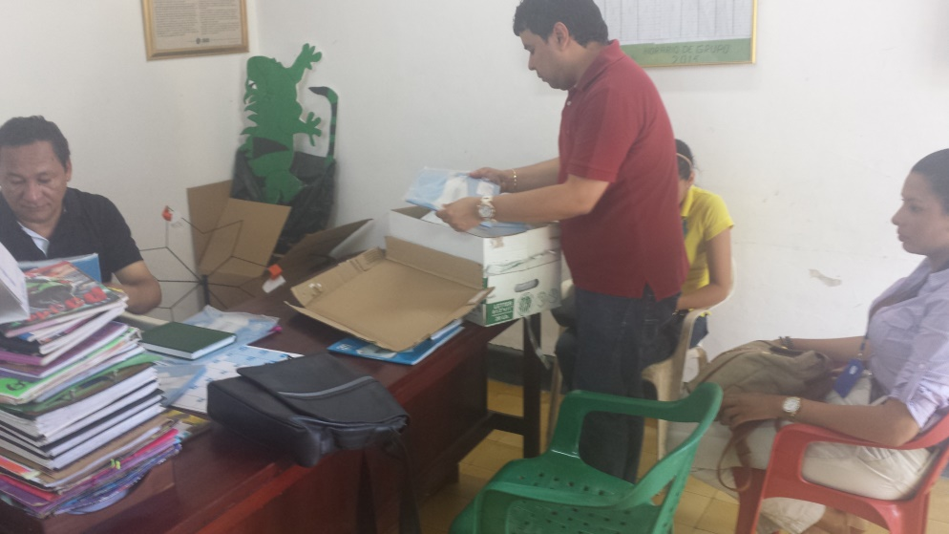
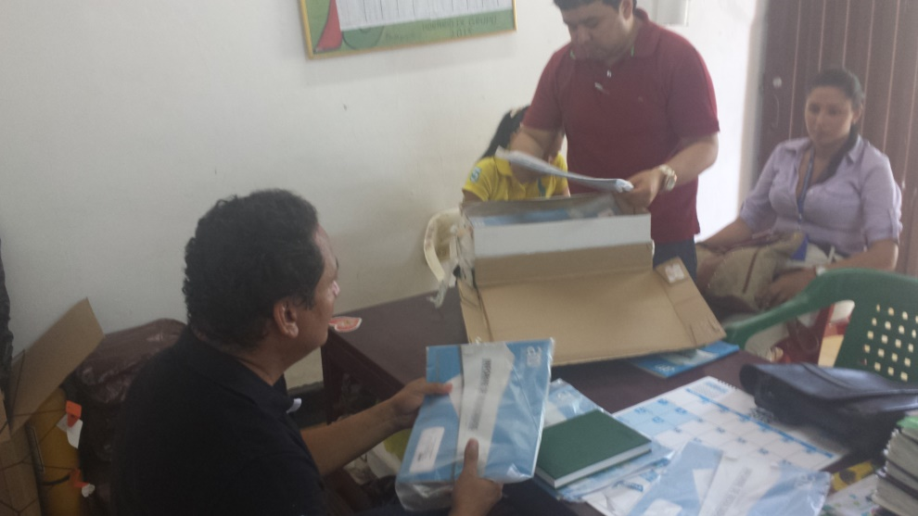
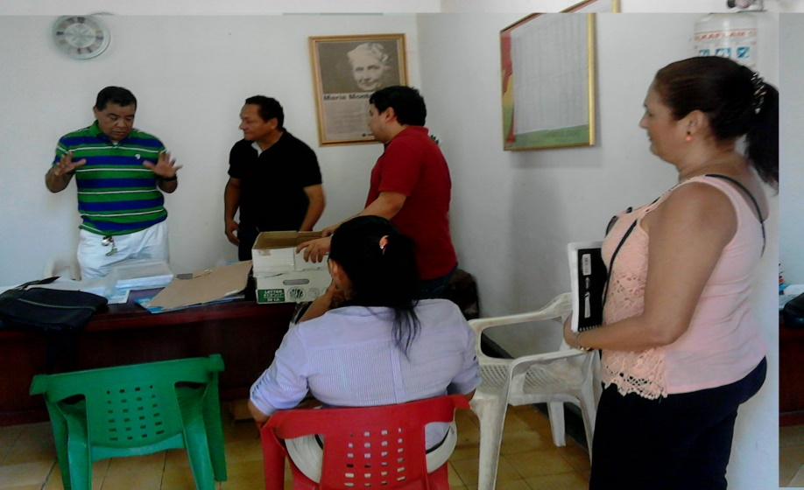
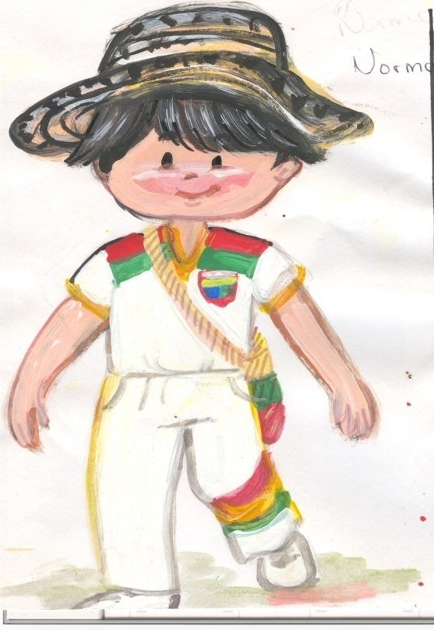
SIMULACROS: DIAGNOSTICO E IMPLEMENTACIÓN POR PERÍODO - 2015
RENDICIÓN DE CUENTAS PRIMER SEMESTRE AÑO ESCOLAR 2015 (DE ENERO A JUNIO DE 2015)

Slide 6
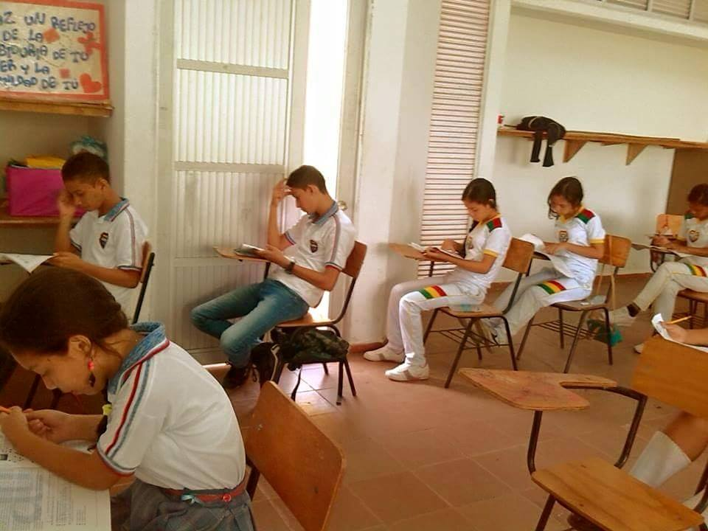
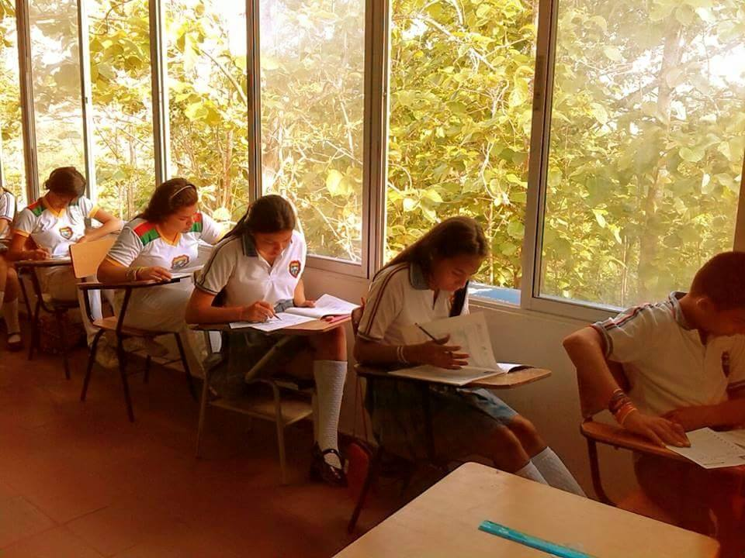
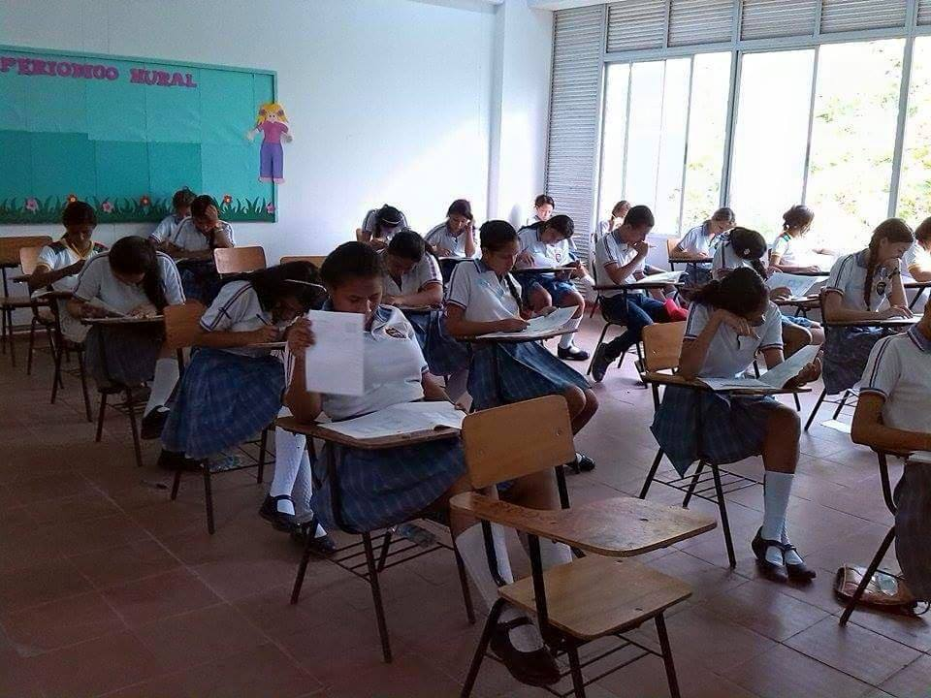
SIMULACROS: DIAGNOSTICO E IMPLEMENTACIÓN POR PERÍODO - 2015
RENDICIÓN DE CUENTAS PRIMER SEMESTRE AÑO ESCOLAR 2015 (DE ENERO A JUNIO DE 2015)

Slide 7
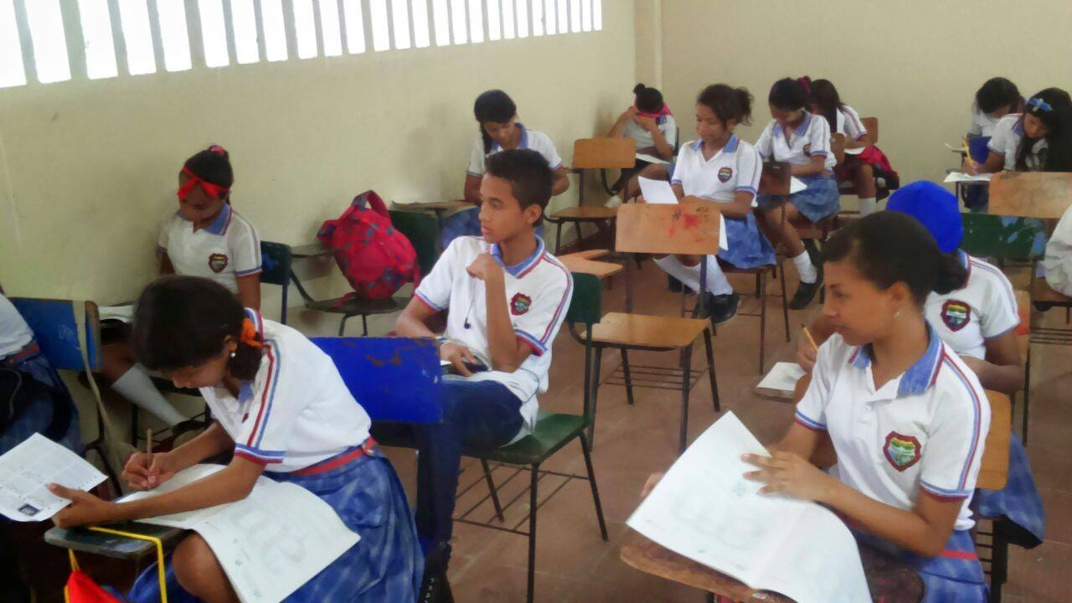
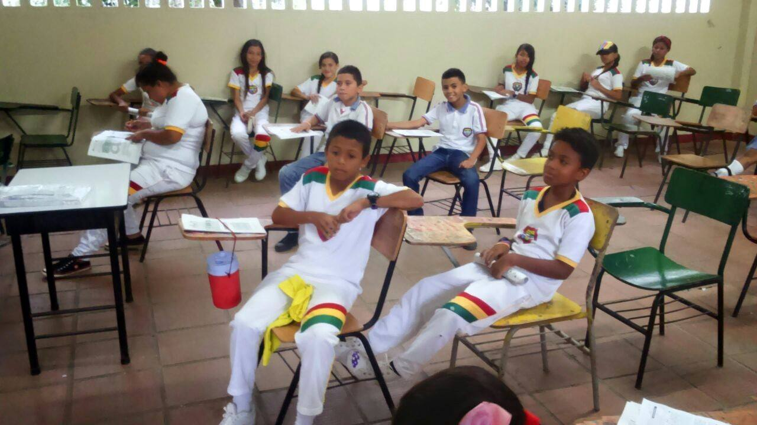
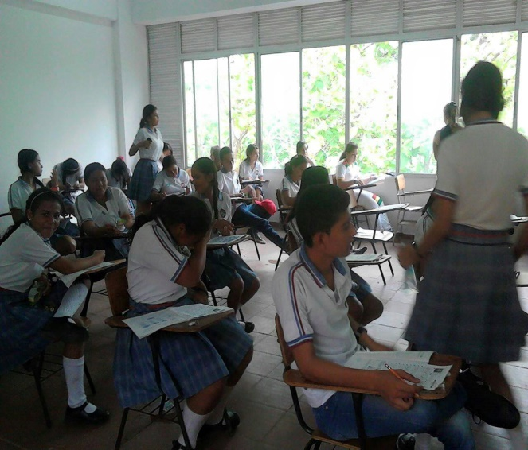
SIMULACROS: DIAGNOSTICO E IMPLEMENTACIÓN POR PERÍODO - 2015
RENDICIÓN DE CUENTAS PRIMER SEMESTRE AÑO ESCOLAR 2015 (DE ENERO A JUNIO DE 2015)

Slide 8
PROCESO: GESTIÓN ESTRATÉGICA: ALERTA NARANJA
AUNQUE EXISTEN LOS INSTRUMENTOS Y CRONOGRAMAS NO SE CUMPLEN EN SU TOTALIDAD. PROCESO QUE ESTOY REVISANDO MINUCIOSAMENTE, PORQUE EN ESTE PROCESO ES CLAVE PARA LAS METAS QUE TENEMOS VISIONADOS DESDE EL AÑO 2013 A 2019.
INCLUYE SEGUIMIENTO, CONTROL Y EVALUACIÓN A:
DIRECTIVOS DOCENTES
VISITAS AL AULA
PLANEACIONES
ESTRATEGIAS DE ENSEÑANZA DE LOS DOCENTES
ESTUDIANTES
Y DEMÁS EQUIPOS, LOS CUALES TIENEN COMPROMISOS, FUNCIONES Y DEBEN DAR CUENTA DE LOS RESULTADOS ATENDIENDO AL SEGUIMIENTO DE INDICADORES E IMPACTO.
RENDICIÓN DE CUENTAS PRIMER SEMESTRE AÑO ESCOLAR 2015 (DE ENERO A JUNIO DE 2015)

Slide 9
PROCESO: GOBIERNO ESCOLAR
CUENTA CON TODOS LOS ESTAMENTOS. PARA LA SELECCIÓN DEL CONSEJO ESTUDIANTIL, PERSONERO(A), REPRESENTANTES DE DOCENTES AL CONSEJO DIRECTIVO SE CONTÓ CON UNA INNOVACIÓN. LA VOTACIÓN SE REALIZA MEDIANTE EL TARJETÓN PRUEBA ELECTRÓNICA. (AGRADECIMIENTO ESPECIAL A LA DOCENTE YULIETH CRUZ, QUIEN LE DIO VIDA A ESTA INICIATIVA.
CONSEJO DIRECTIVO
CONSEJO ACADÉMICO
COMISIONES DE EVALUACIÓN Y PROMOCIÓN
COMITÉ DE CONVIVENCIA CON SU RESPECTIVO CRONOGRAMA
CONSEJO ESTUDIANTIL
PERSONERO (A)
ADEMÁS ESTUDIANTES QUE PERTENECEN CONSEJO CONSULTIVO
PADRES Y MADRES DE FAMILIA
ESCUELA DE FAMILIA
RENDICIÓN DE CUENTAS PRIMER SEMESTRE AÑO ESCOLAR 2015 (DE ENERO A JUNIO DE 2015)

Slide 10
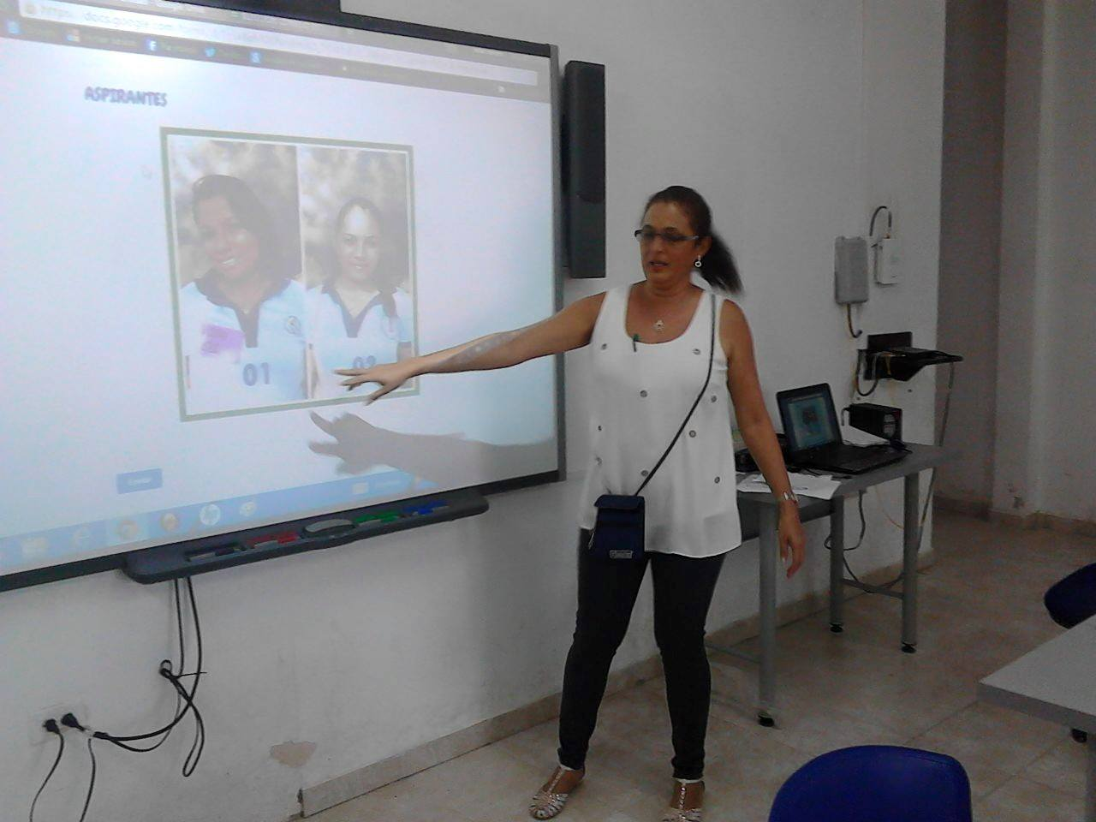
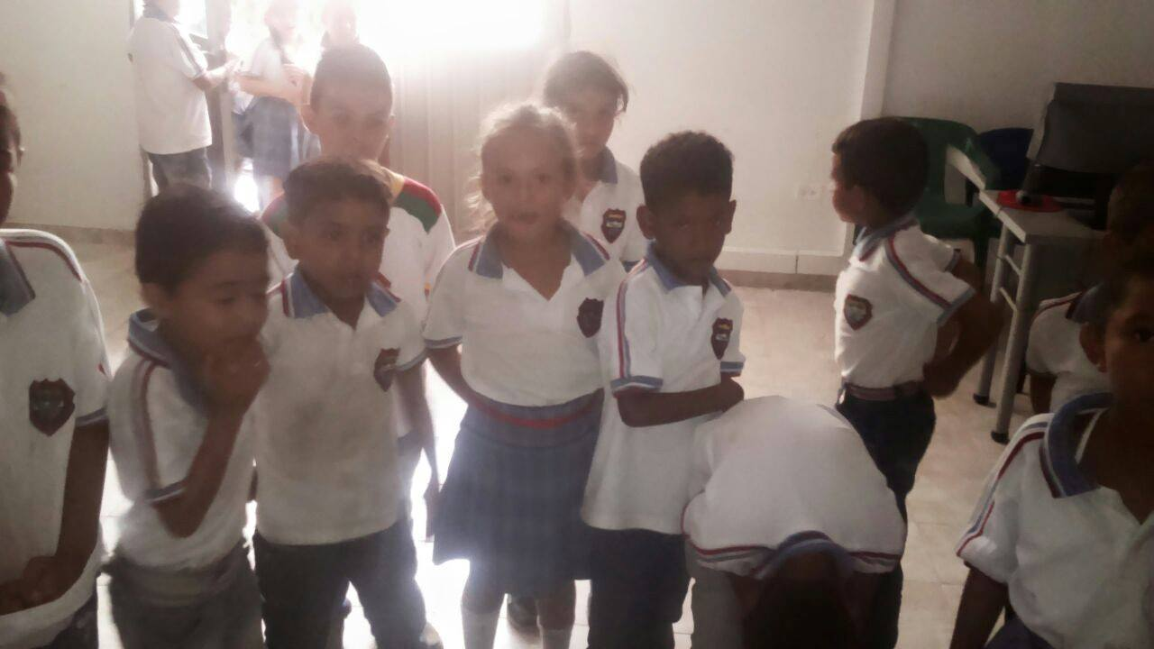
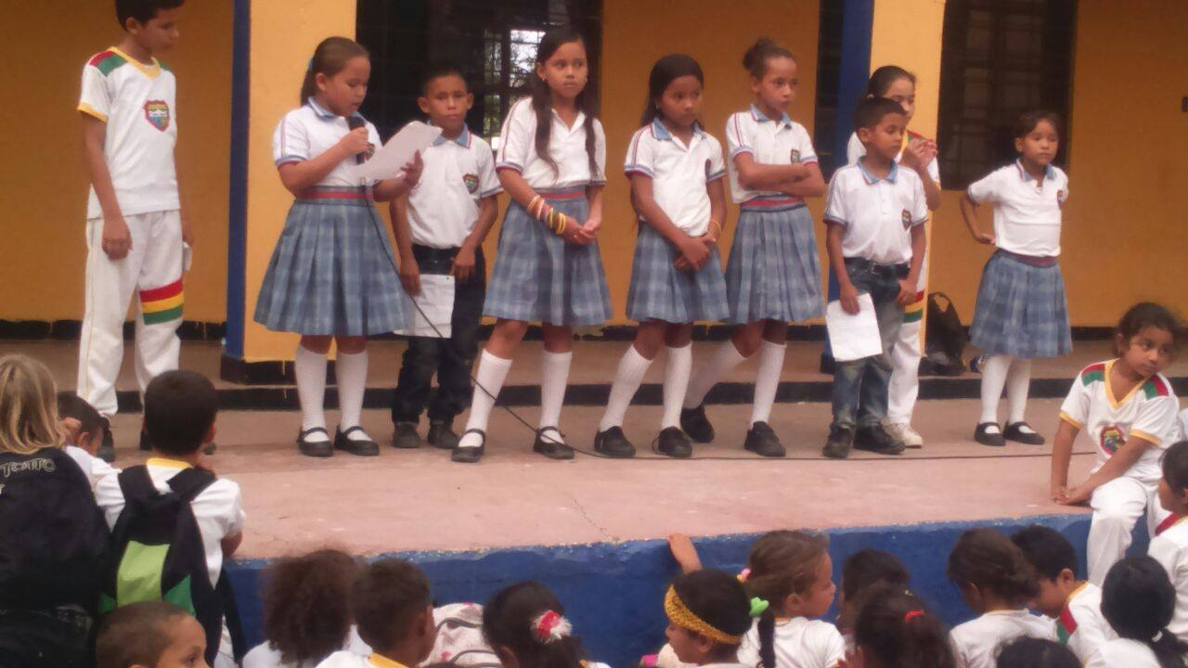
VOTACIONES DE ESTUDIANTES 2015
VOTACIONES DE ESTUDIANTES 2015
VOTACIONES DE ESTUDIANTES 2015
PROCESO: GOBIERNO ESCOLAR
RENDICIÓN DE CUENTAS PRIMER SEMESTRE AÑO ESCOLAR 2015 (DE ENERO A JUNIO DE 2015)

Slide 11
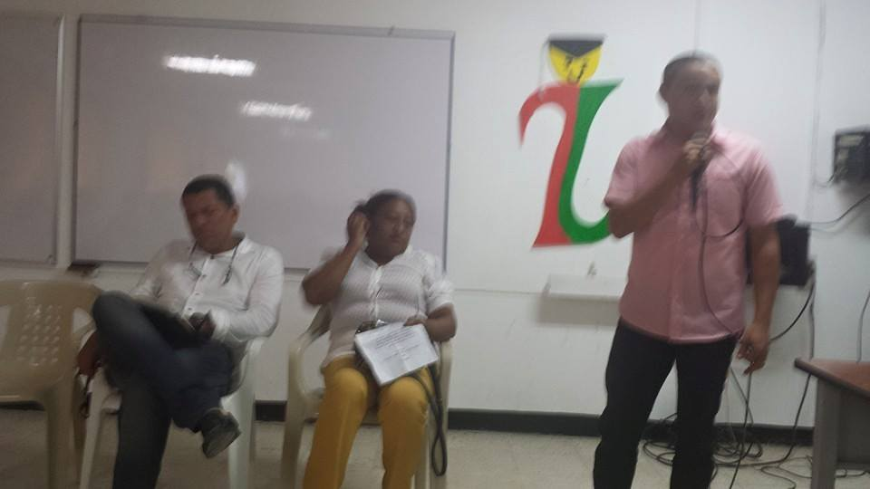
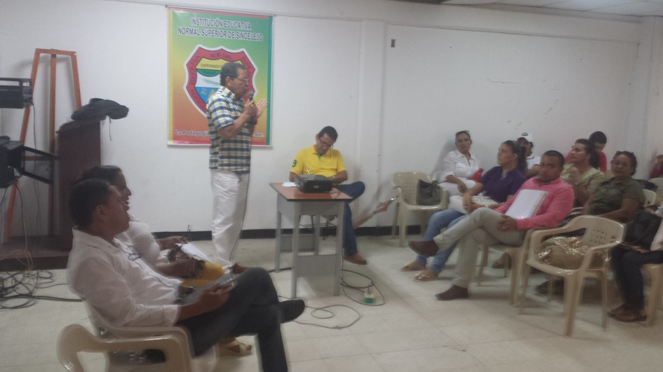
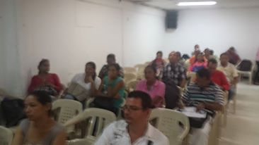
PROCESO: GOBIERNO ESCOLAR
ELECCIÓN DE LOS DOS REPRESENTANTES DE DOCENTES AL CONSEJO DIRECTIVO2015
RENDICIÓN DE CUENTAS PRIMER SEMESTRE AÑO ESCOLAR 2015 (DE ENERO A JUNIO DE 2015)

Slide 12
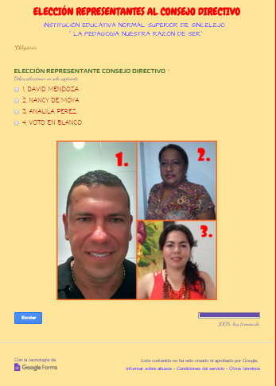
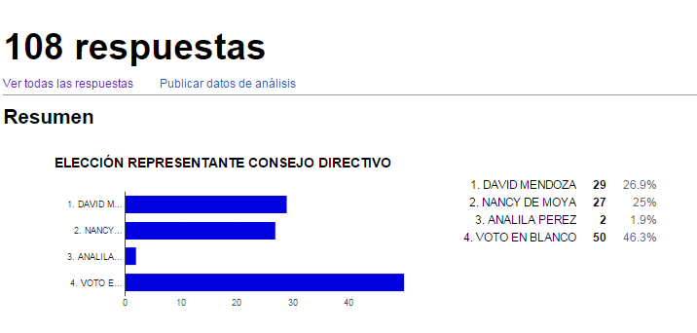
PROCESO: GOBIERNO ESCOLAR
RENDICIÓN DE CUENTAS PRIMER SEMESTRE AÑO ESCOLAR 2015 (DE ENERO A JUNIO DE 2015)

Slide 13
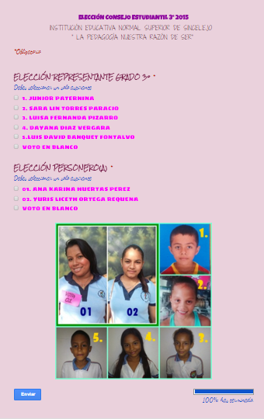
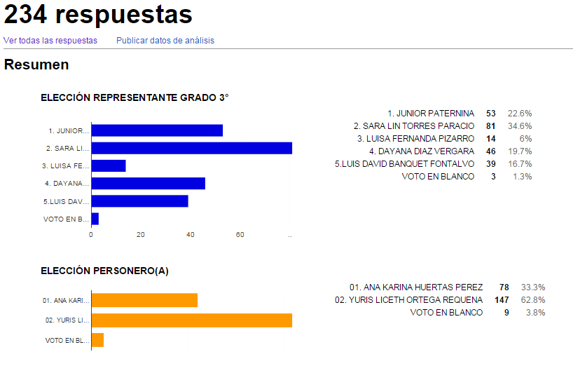
PROCESO: GOBIERNO ESCOLAR
RENDICIÓN DE CUENTAS PRIMER SEMESTRE AÑO ESCOLAR 2015 (DE ENERO A JUNIO DE 2015)

Slide 14
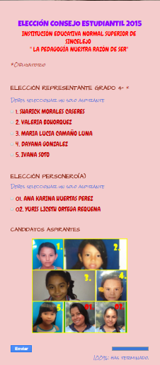
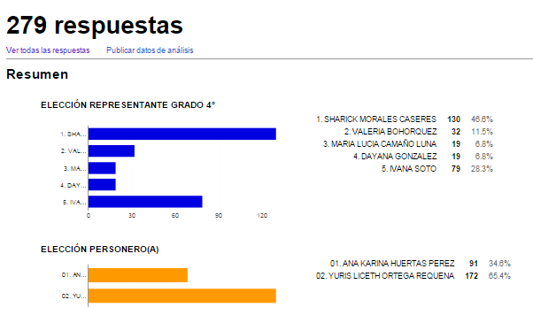
PROCESO: GOBIERNO ESCOLAR
RENDICIÓN DE CUENTAS PRIMER SEMESTRE AÑO ESCOLAR 2015 (DE ENERO A JUNIO DE 2015)

Slide 15
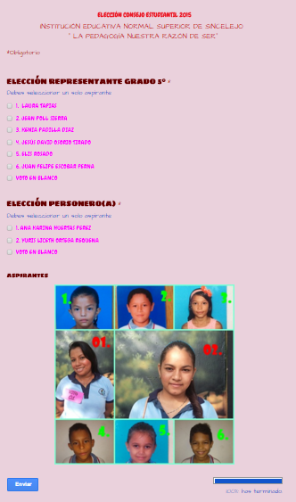
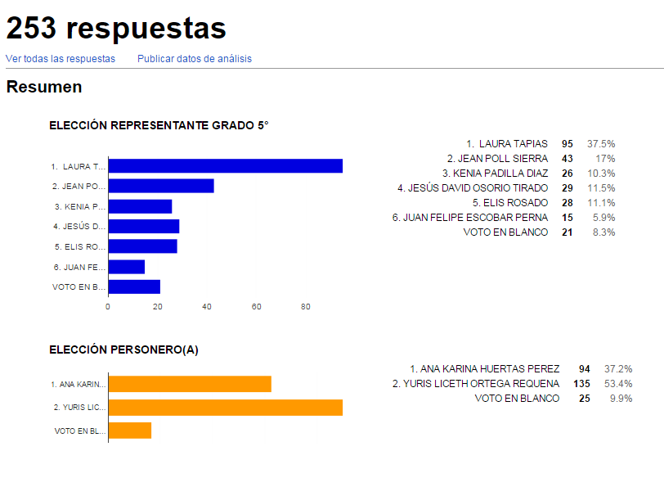
PROCESO: GOBIERNO ESCOLAR
RENDICIÓN DE CUENTAS PRIMER SEMESTRE AÑO ESCOLAR 2015 (DE ENERO A JUNIO DE 2015)

Slide 16
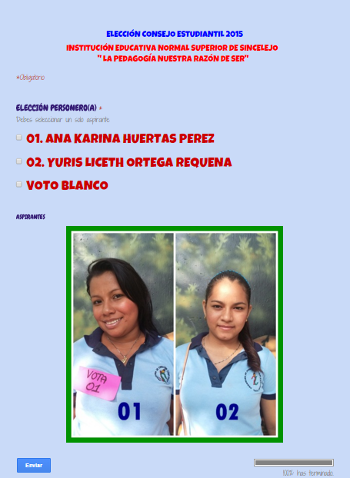
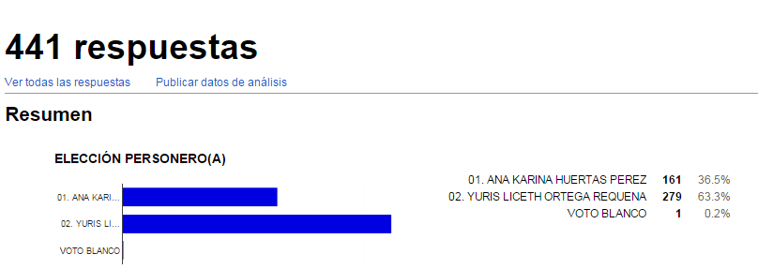
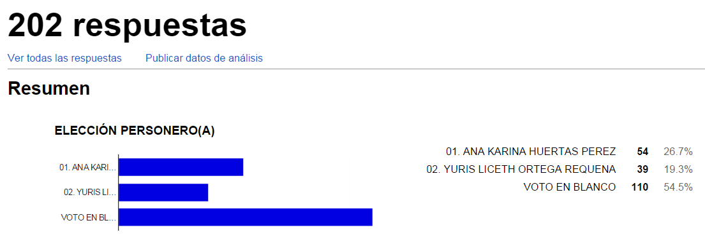
PROCESO: GOBIERNO ESCOLAR
RENDICIÓN DE CUENTAS PRIMER SEMESTRE AÑO ESCOLAR 2015 (DE ENERO A JUNIO DE 2015)

Slide 17
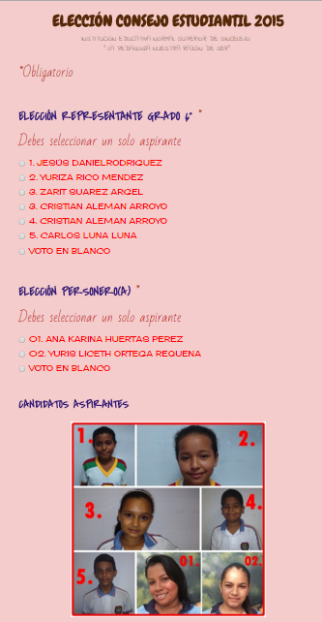
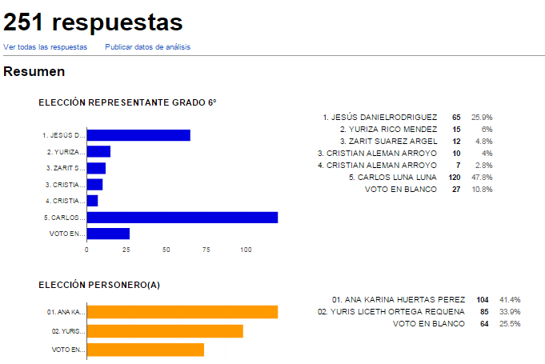
PROCESO: GOBIERNO ESCOLAR
RENDICIÓN DE CUENTAS PRIMER SEMESTRE AÑO ESCOLAR 2015 (DE ENERO A JUNIO DE 2015)

Slide 18
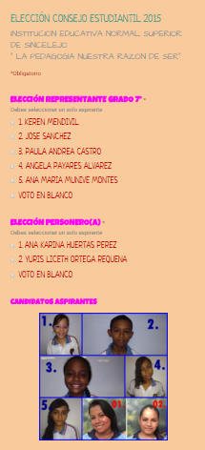
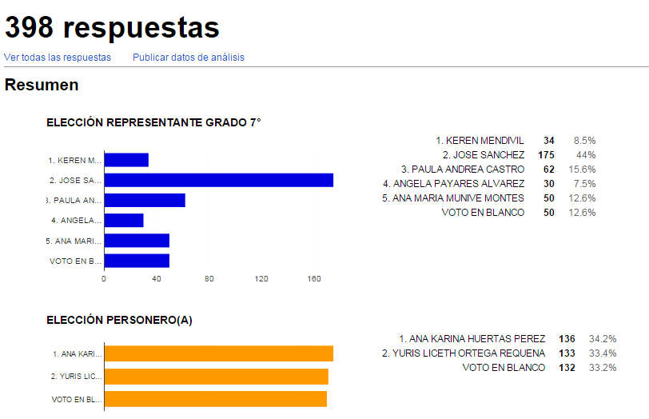
PROCESO: GOBIERNO ESCOLAR
RENDICIÓN DE CUENTAS PRIMER SEMESTRE AÑO ESCOLAR 2015 (DE ENERO A JUNIO DE 2015)

Slide 19
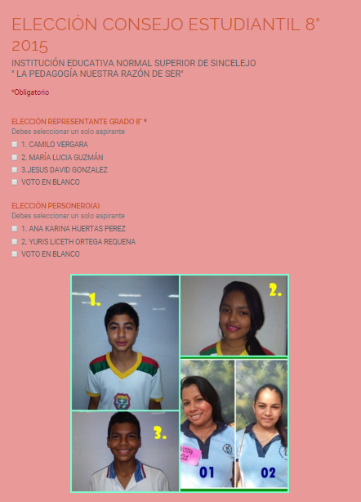
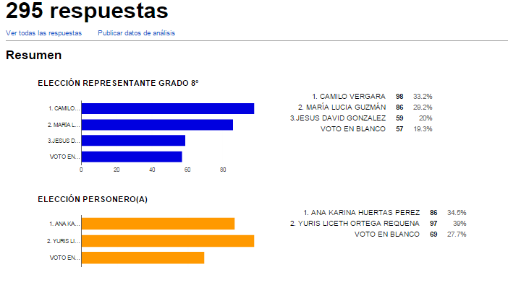
PROCESO: GOBIERNO ESCOLAR
RENDICIÓN DE CUENTAS PRIMER SEMESTRE AÑO ESCOLAR 2015 (DE ENERO A JUNIO DE 2015)

Slide 20
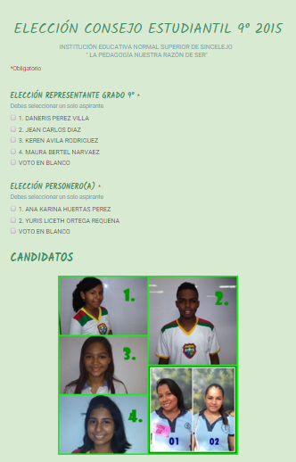
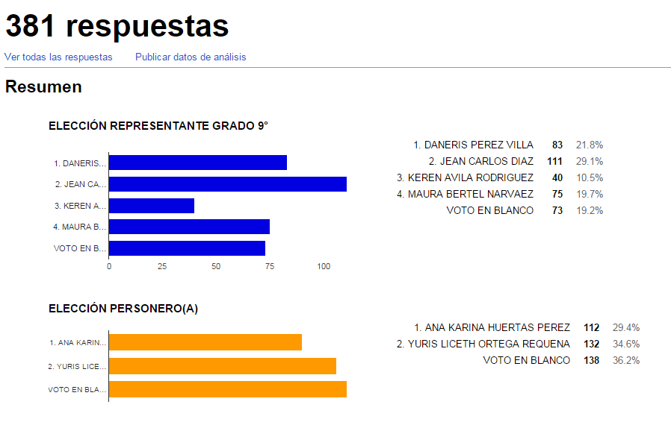
PROCESO: GOBIERNO ESCOLAR
RENDICIÓN DE CUENTAS PRIMER SEMESTRE AÑO ESCOLAR 2015 (DE ENERO A JUNIO DE 2015)

